Slide 1
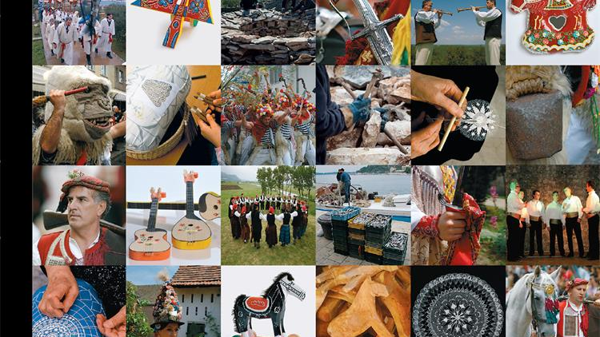
Očuvanje hrvatske kulturne baštine

Slide 2
Danas pričamo o
Narodne nošnje
Tradicionalne pjesme
Glazbeni istrumenti
Ples
Hrana
običaji

Slide 3
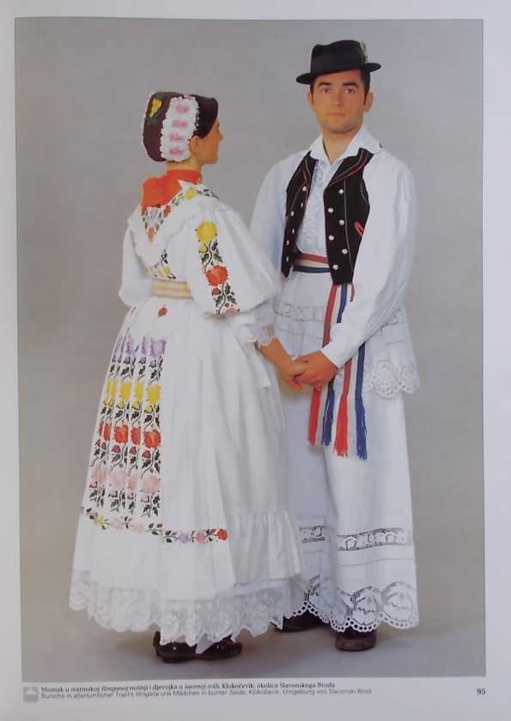
Narodne nošnje
Hrvatske narodne nošnje predstavljaju dio kulturne baštine hrvatskog naroda s neobično mnogo različitih nošnji
Narodne nošnje se najčešće nose na festivalima i priredbama

Slide 4
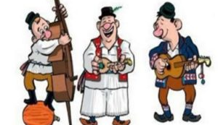
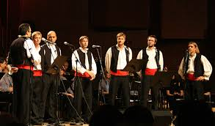
Tradicionalna glazba
Najpoznatija glazba je bećarac
Bečarac je vokalno – instrumentalni napjev

Slide 5
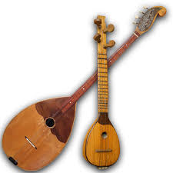
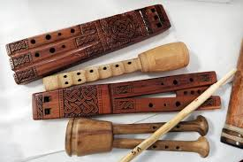
Glazbeni istrumenti
Bisernica- trzači, žičani i najmanji instrument tamburaškog orkestra
Tambura- žičano glazbalo tradicijske glazbe
Bugarija- žičano glazbalo koje zvuk je ponekad viši od zvuka gitare
Brač- nešto manji od gitare, oblikom vrlo sličan gitari, zvuk sličan ljudskom glasu
Tamburaško čelo- zvuči kao brač, nije vrlo poznat
Tamburaški bas- tambura srednje veličine

Slide 6
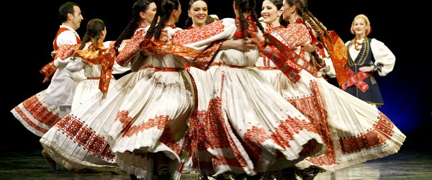
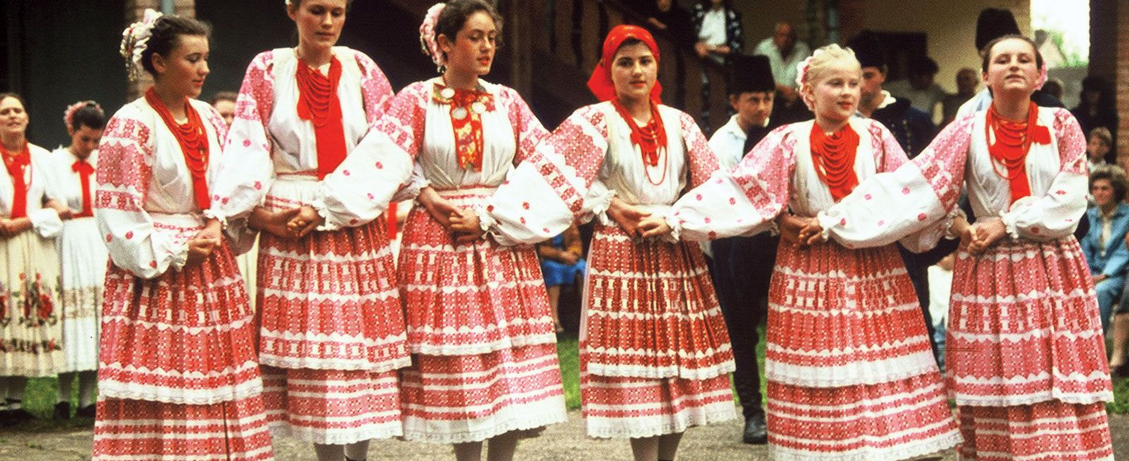
Ples
Kolo je tradicionalni, kolektivni narodni ples koji izvode plesači, međusobno povezani u lanac

Slide 7
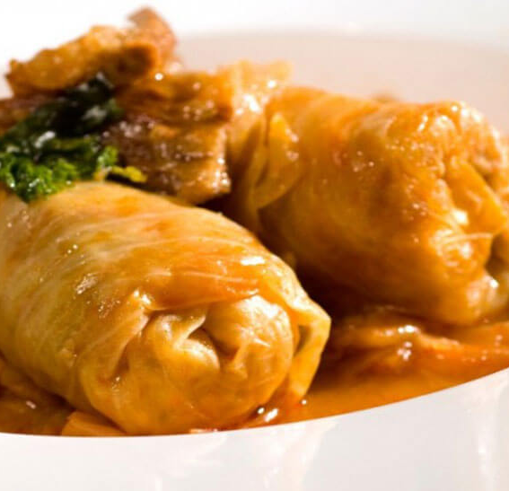
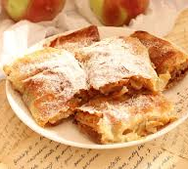
Hrana
Sarma- meso umotano u kupus
Čevapi- svinjsko meso, često se jede sa lepinjom i ajvarom ili vrhnjem
Štrudla sa jabukama- lisnato koje može biti punjeno sa bilo čime

Slide 8
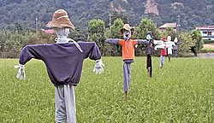
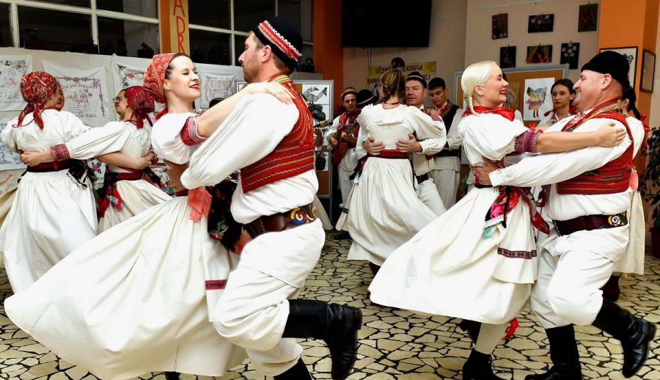
Običaji
Folklor- narodni ples
Fašnik- tradicija kada se napravi veliko strašilo i ona se zapali

Slide 9
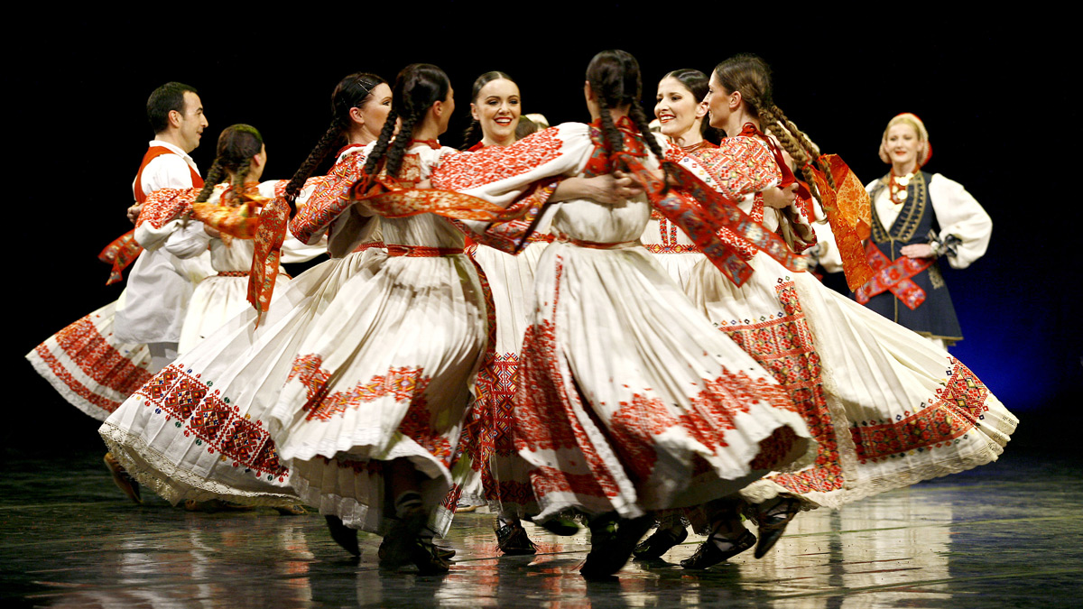
Hvala na pažnji
Prezentaciju napravila: Larisa Ciprijanović

